Slide 2
2016-2017
Çocuk ve Gençlik
Eğitim Programları

Slide 3
2016-2017 ÇOCUK ve GENÇLİK EĞİTİM PROGRAMLARI
PROGRAM TANITIMLARI
HEDEFLER
İŞ PLANI ve TAKVİM

Slide 4
PROGRAM TANITIMI / AMACIMIZ
“Başta çocuklar ve gençler olmak üzere toplumun tüm kesiminin ekolojik okuryazarlığını güçlendirmek”

Slide 5
PROGRAM TANITIMI / GENEL HEDEFLER
Bütün yaşam biçimlerine empati geliştirilmesi
Kasıtsız sonuçların öngörülebilmesi
Sürdürülebilirliğin bir yaşam biçimi olarak benimsenmesi
Görünmeyenin görünür kılınması
Doğanın yaşamı nasıl sürdürdüğünün anlaşılması

Slide 6
EĞİTİM PROGRAMLARIMIZ
 | Okul Öncesi (4-5 Yaş) | İlkokul (6-9 Yaş) | Ortaokul (10-13 Yaş) | Lise (14-18 Yaş)
Program | Minik TEMA | Yavru TEMA | Ortaokul TEMA | Lise TEMA
Slogan | Toprak Dersem Çık! | Yaşamı Keşfediyorum | Yeryüzü Macerası | Sürdürülebilir Yaşam

Slide 7
EĞİTİM SARMALI
Ekolojik Okuryazarlık
Minik TEMA ve Yavru TEMA ile doğada geçirdikleri zamanın artması ve doğayla anlamlı bir bağ kurmaları amaçlanır.
Ortaokul TEMA ile yaşamın nasıl sürdüğünü ve doğaya olan etkilerimizi anlamaları, sürdürülebilirliği bir yaşam ilkesi olarak benimsemeleri amaçlanır.
Lise TEMA ile çevre sorunlarına duyarlı ve çözüme yönelik harekete geçebilen bireyler olmaları amaçlanır.

Slide 8
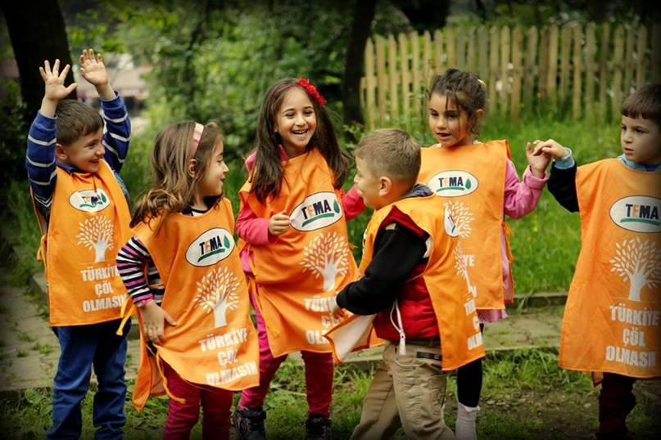
MİNİK TEMA
MİNİK TEMA NEDİR?
AMACI
Okul öncesi ve anasınıfındaki çocuklara yönelik, 42 etkinlikten oluşan, 1 yıl süreli çevre eğitimi programıdır.
Çocukların doğa ile olan bağlarını güçlendirmek, doğada kaliteli vakit geçirmelerini sağlamak ve fiziksel, bilişsel ve sosyal gelişimlerini desteklemek.
* Program 2010 yılında başlamıştır.

Slide 9
MİNİK TEMA’NIN KONULARI
Toprak Dersem Çık!
TOPRAK
İnsanın yaşamı ve refahını sağlayan temel unsur olarak toprak
SU
Canlıların yaşaması için hayati bir rolü olan su
HAVA
Yaşamın devamlılığını sağlayan nefes kaynağımız olan hava

Slide 10
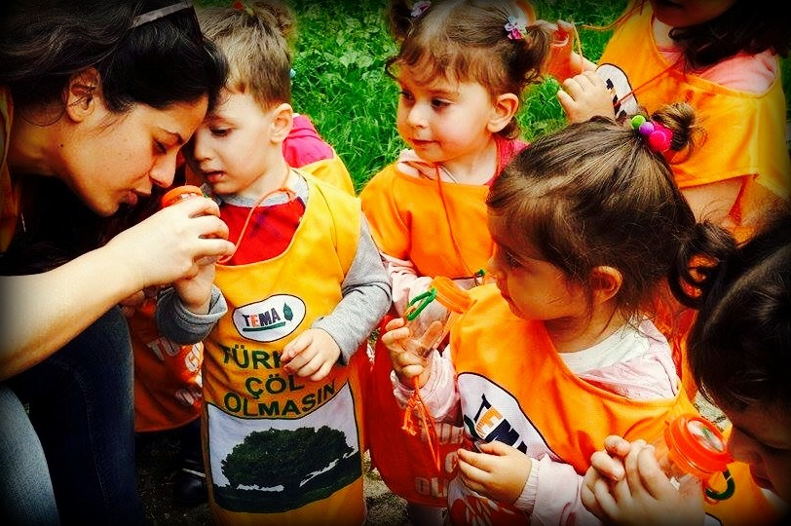
YAVRU TEMA
YAVRU TEMA NEDİR?
AMACI
İlkokulda öğrenim gören çocuklara yönelik, 32 etkinlikten oluşan, 1 yıl süreli çevre eğitimi programıdır.
Çocukların doğa ile olan bağlarını güçlendirmek, doğada kaliteli vakit geçirmelerini sağlamak ve fiziksel, bilişsel ve sosyal gelişimlerini desteklemek.
* Program 2010 yılında başlamış ve 2014 yılında yeniden yapılandırılmıştır.

Slide 11
YAVRU TEMA’NIN KONULARI
Yaşamı Keşfediyorum
PARÇASI OLDUĞUM DOĞA
İnsanın doğanın bir parçası olduğunun içselleştirilmesi
YAŞAMI OLUŞTURAN AHENK
Yaşamın devamlılığını sağlayan toprak, hava, su, biyolojik çeşitlilik ve ekosistemler

Slide 12
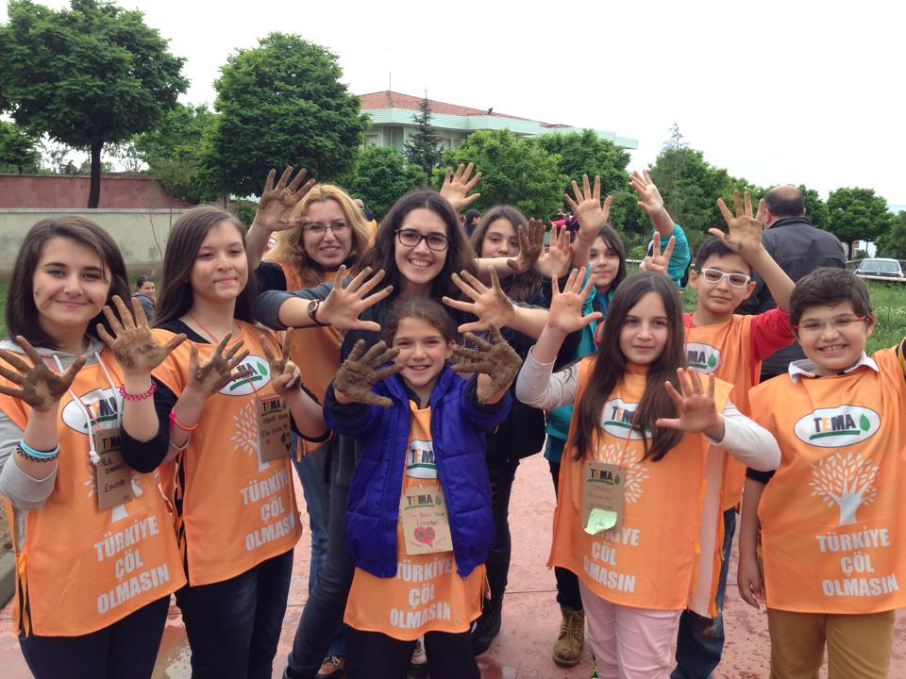
ORTAOKUL TEMA
ORTAOKUL TEMA NEDİR?
AMACI
Ortaokulda öğrenim gören çocuklara yönelik, 43 etkinlikten oluşan, 1 yıl süreli çevre eğitimi programıdır.
Çocukların sürdürülebilirliği bir yaşam ilkesi olarak benimsemesini, doğaya bir bütün olarak bakabilmesini ve davranışlarının doğaya olan etkinlerini bilmesini sağlamak.
* Program 1996 yılında başlamış ve 2013 yılında yeniden yapılandırılmıştır.

Slide 13
ORTAOKUL TEMA’NIN KONULARI
SÜRDÜRÜLEBİLİR TOPLUM
Sürdürülebilir bir topluma dönüşme yolları
YAŞAMIN YAPI TAŞLARI
Yaşamın devamlılığını sağlayan doğal varlıklar ve temel döngüler
YERYÜZÜNDE YAŞAM
ŞENLİKLİ DOĞA
Yaşadığımız evren ve bu evreni paylaştığımız canlılar
DOĞA HAKKI İnsanın doğanın bir parçası olduğunun
anlaşılması

Slide 14
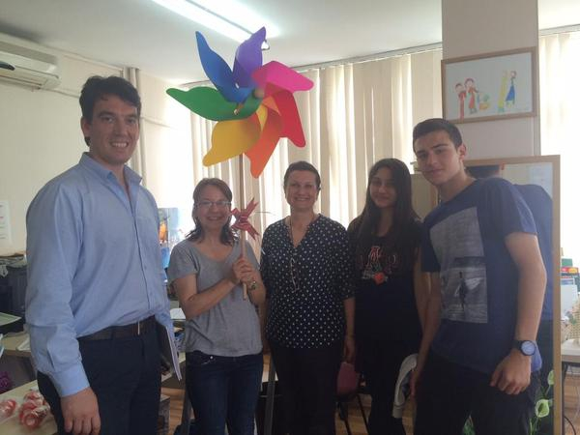
LİSE TEMA
LİSE TEMA NEDİR?
AMACI
Lisede öğrenim gören çocuklara yönelik, 24 etkinlikten oluşan, 1 yıl süreli çevre eğitimi programıdır.
Gençlerin doğanın yaşamı nasıl sürdürdüğünü anlayan, sürdürülebilirliği bir yaşam biçimi olarak benimseyen, çevre sorunlarına duyarlı ekolojik okuryazar bireyler olmalarına katkıda bulunmak.
* Program 2014 yılında başlamıştır.

Slide 15
LİSE TEMA’ NIN KONULARI
Sürdürülebilir Yaşam
Doğadaki Döngü
Yaşamın devamlılığını sağlayan doğal varlıklar, ekosistemler ve biyolojik çeşitlilik
Dünden Bugüne Hikayemiz
Gezegenin kırılma noktaları ve yaşama etkileri
Yaşamı Dönüştürmek
Kendinden başlayarak sürdürülebilir bir topluma dönüşme yolları ve yaşam pratikleri

Slide 16
EĞİTİM PROGRAMLARININ BİLEŞENLERİ ve
DESTEKLEYİCİ MATERYALLER
Öğretmen Rehberleri
Öğretmenlere 1 adet
(PDF ve Basılı)
Tüm Programlar
Meşe-Toprak Posteri
Her Sınıfa 1 adet
MT ve YT
Gözlem Kutusu
Sınıf mevcudu doğrultusunda çocukların ortak kullanımı gözetilerek
MT ve YT
Katılım Belgesi
Ara Rapor Dolduran Öğretmenlere
(Basılı)
Tüm Programlar
Yıl Sonu Hediyesi
Ara Raporu Gelen Sınıflardaki Tüm Çocuklara
Tüm Programlar

Slide 17
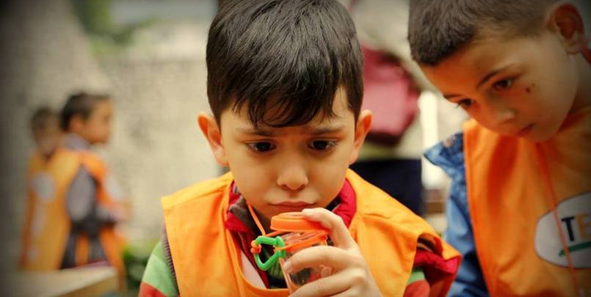
ÖNEMLİ BİLGİLER
Başvurular sadece İl Temsilcilerimiz üzerinden alınacaktır. İlçeler başvurularını İl Temsilcisine ileteceklerdir.
Temsilcilerimiz başvuruları yeni bilgi sistemi üzerinden Saha ve Gönüllülük Bölümü ile paylaşacaktır.
Minik TEMA Programı yalnızca okul öncesi/anasınıfı için, Yavru TEMA Programı sadece ilkokul için uygulanacaktır.
Yavru TEMA Günü: Mart ayında okul ya da il/ilçe bazında sadece ilkokul seviyesinde
düzenlenecektir. Yavru TEMA Şenliği düzenlenmeyecektir.
Ara Değerlendirme Anketi ve Sonuç Değerlendirme Anketi öğretmenler tarafından çevrimiçi (online) doldurulur. Ara Değerlendirme Anketini dolduran öğretmenlere Basılı Katılım belgesi iletilir.
Yıl Sonu Hediyesi olarak programa katılan çocuklarla Minik TEMA, Yavru TEMA, Ortaokul TEMA ve Lise TEMA Rozeti paylaşılacaktır.

Slide 18
ÇOCUK ve GENÇLİK EĞİTİM PROGRAMLARI İŞ PLANI ve TAKVİM 2016-2017
TÜM PROGRAMLAR
Başvuru Süreci ve Onay Mesajı | Materyallerin Gönderimi | Programın Uygulanması | Ara Rapor ve Sonuç Raporu | Koordinasyon Toplantıları | Katılım Belgesi ve Yıl Sonu Hediyesi Gönderimi
Başvuru Tarihleri 1 Eylül - 21 Ekim 2016 Bilgi Sistemine Başvuruların Giriş Tarihleri 10 - 21 Ekim 2016 Onay Mesajı 4 Kasım 2016 | Kasım’ın 2. Haftası Öğretmen Rehberi Meşe ve Toprak Posterleri Gözlem Kutusu | Kasım - Mayıs Arasında Öğretmenler tarafından uygulanır. MT: en az 21 YT: en az 10 OT: en az 10 LT: en az 10 etkinlik uygulanır. | Çevrimiçi (online) olarak doldurulacak Ara Rapor: 6 Şubat - 6 Mart 2017 Sonuç Raporu: 9 Mayıs - 9 Haziran 2017 | Yılda 2 kez, İl Temsilcileri tarafından gerçekleştirilir ve raporlanır. Ocak ve Nisan | Nisan’ın 2. Haftası Genel Merkez tarafından gönderilir. Mayıs ve Haziran ayları boyunca Temsilciler tarafından dağıtılır.

Slide 19
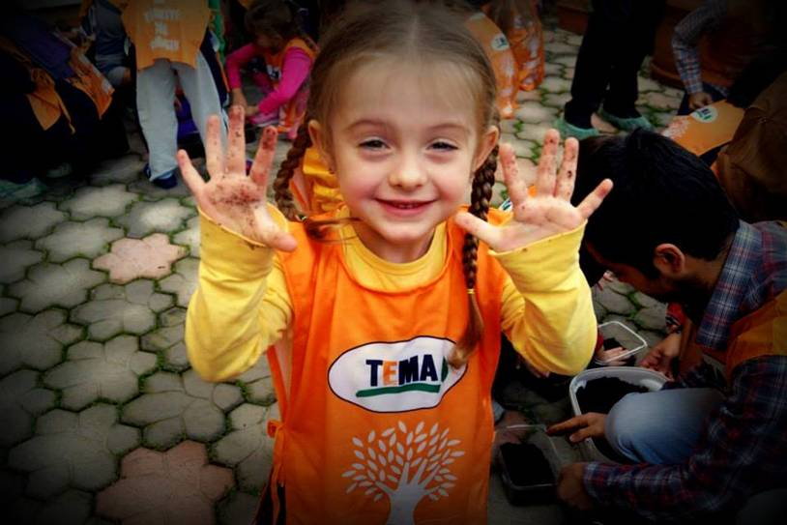
TEMSİLCİLERİMİZİN ROLÜ
Başvuruların alınması ve başvuruların yeni bilgi sistemi üzerinden Saha ve Gönüllülük Bölümü ile paylaşılması
Yıl içerisinde Eğitim Programlarını uygulayan okulların takip edilmesi ve öğretmenlerle Ocak ve Nisan aylarında Koordinasyon Toplantıları düzenlenmesi
Materyallerin programı uygulayan sınıflara ulaştırılması
Öğretmenler tarafından doldurulması gereken Ara Değerlendirme Anketi ve Sonuç Değerlendirme Anketinin takibi

Slide 20
HEDEFLER: HEDEF BELİRLEME KRİTERLERİ
Yaygınlık: 81 İlde Uygulama
Toplam Çocuk ve Sınıf Sayısında Bir Önceki Yıla Göre Azalma Olmaması
Yıl İçindeki Bilgi Paylaşımı / Geribildirim Performansı
Sonuç Raporu Performansı

Slide 21
HEDEFLER: GENEL KABULLER
Geçen yıl olduğu gibi SADECE SINIF HEDEFİ veriliyor (Sınıf/Öğretmen)
Bir OKULDAN EN FAZLA 3 SINIF belirlenebilir
Ya da HER SINIF AYRI OKULDAN belirlenebilir

Slide 22
HEDEFLER: ÖRNEK
ÖRNEK:
24 Sınıf Hedefim Var
24 Farklı Okuldan Birer Sınıf Bulabilirim
24 okul, 24 Sınıf
8 Okuldan 3’er Sınıf Bulabilirim
8 Okul, 24 Sınıf
5 Okuldan 2’şer Sınıf, 3 Okuldan 3’er Sınıf, 6 okuldan 1’er Sınıf Bulabilirim
14 Okul, 24 Sınıf

Slide 23
TEŞEKKÜRLER…

Slide 24
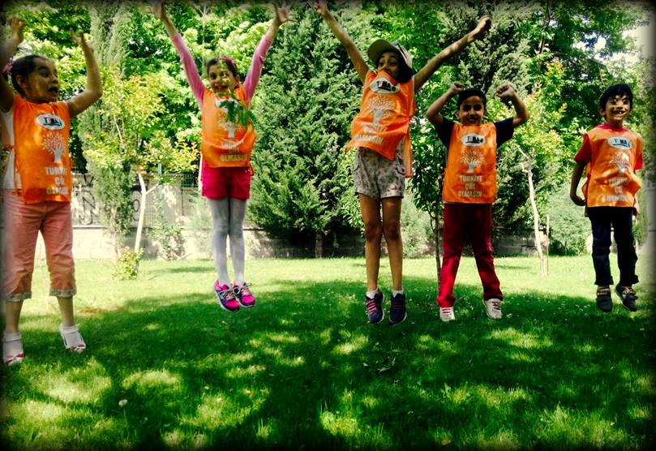
BAŞVURU KİTİ NELERİ KAPSIYOR?
HEDEFLER
TANITIM SUNUMU
*BAŞVURU FORMU
*Başvuru formu şablon olarak gönderilmiştir. Bu şablon form üzerinden alınan başvuruların 10 - 21 Ekim 2016 tarihleri arasında Temsilciler tarafından yeni bilgi sistemine aktarılması beklenmektedir.

Slide 25
Minik TEMA
Konya |17| |%94
Yavru TEMA
Eskişehir |35| |%100
Kayseri |33| |%94
Bursa |46| |%94
Eskişehir |57| |%93
Edirne |17| |%100
Bursa |44| |%94
Kocaeli |24| |%86
Malatya |33| |%87
Isparta |17| |%85
İzmir |42| |%86
Gaziantep |27| |%100
Ankara |100| |%85
Anketi Dolduran Yüzde Öğretmen Sayısı
Anketi Dolduran Yüzde Öğretmen Sayısı
2015 - 2016 EĞİTİM VE ÖĞRETİM YILI
RAPOR GÖNDEREN ÖĞRETMEN SAYILARI VE ORANLARI
*Sonuç raporu gönderme oranı %85’in üzerinde olup, rapor gönderen sınıf sayısı 15 ve üzerinde olan iller.

Slide 26
Ortaokul TEMA
Muğla |7| |%100
Lise TEMA
K.maraş |4| |%100
Edirne |6| |%100
Bartın |5| |%100
Bayburt |4| |%100
Antalya |4| |%80
Uşak |4| |%100
Çorum |4| |%100
Bursa |12| |%92
Hakkari |9| |%90
Denizli |10| |%83
Amasya |4| |%80
Hatay |4| |%80
Ağrı |8| |%100
Anketi Dolduran Yüzde Öğretmen Sayısı
Anketi Dolduran Yüzde Öğretmen Sayısı
2015 - 2016 EĞİTİM VE ÖĞRETİM YILI
RAPOR GÖNDEREN ÖĞRETMEN SAYILARI VE ORANLARI
*Sonuç raporu gönderme oranı %80’in üzerinde olup, rapor gönderen sınıf sayısı 4 ve üzerinde olan iller.

Slide 27
2015 - 2016 EĞİTİM VE ÖĞRETİM YILI
TÜM ÖĞRETMENLERİN
RAPOR GÖNDERDİĞİ İLLER / 3 ve ÜZERİ SINIF - %100
Minik TEMA
Gaziantep
Balıkesir
Yavru TEMA
Konya
Ortaokul TEMA
Ağrı
Muğla
Eskişehir
Antalya
Düzce
Mardin
Bilecik
Balıkesir
Bitlis
Bayburt
Çanakkale
Zonguldak
Niğde
Adana
Bilecik
Düzce
Sakarya
Karabük
Edirne
Lise TEMA
Kahramanmaraş
Bursa
Çanakkale
Adıyaman
Çankırı
Kastamonu
Muş
Edirne
Bartın
Bayburt
Çorum
Uşak
Balıkesir
Bitlis
Kayseri
Kırıkkale
Mersin
Hakkari
İzmir

